Slide 1



TRƯỜNG TIỂU HỌC BÁT TRANG
Môn Toán 4
Bài 11: Hàng và lớp –Tiết 1
Giáo viên:Phạm Thị Kim Oanh
Lớp: 4D
Năm học: 2024-2025

Slide 2


Slide 3

TRÒ CHƠI
QUIZIZZ

Slide 4

Thứ Năm ngày 10 tháng 10 năm 2024
Toán
Bài 11: Hàng và lớp ( Tiết 1)

Slide 5





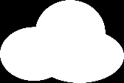


YÊU CẦU CẦN ĐẠT
Nhận biết được lớp nghìn, lớp đơn vị.
Nhận biết được các hàng tương ứng trong mỗi lớp.

Slide 6



Slide 7

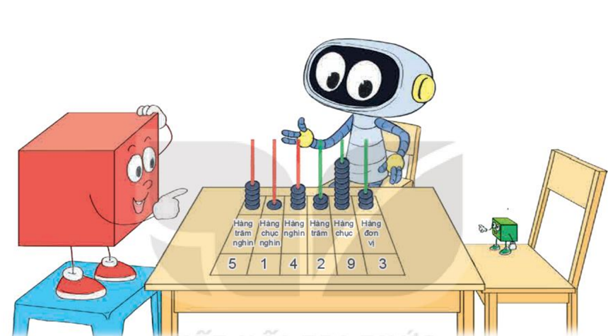
Tớ lập số 514 293
Các chữ số 5, 1 và 4 thuộc lớp nghìn
Các chữ số 2, 9 và 3 thuộc lớp đơn vị.

Slide 8
Lớp nghìn
Lớp đơn vị
Hàng nghìn
Hàng đơn vị
Hàng chục nghìn
Hàng chục
Hàng trăm nghìn
Hàng trăm

Slide 9
Hàng đơn vị, hàng chục, hàng trăm hợp thành lớp đơn vị.
Ghi nhớ
Hàng nghìn, hàng chục nghìn, hàng trăm nghìn hợp thành lớp nghìn.

Slide 10
514 293
Hàng nghìn
Năm trăm mười bốn nghìn hai trăm chín mươi ba.
Lớp nghìn

Slide 11


Slide 12
Bài 1: Hoàn thành bảng sau.
Viết số | Lớp nghìn |  |  | Lớp đơn vị
 | Hàng trăm nghìn | Hàng chục nghìn | Hàng nghìn | Hàng trăm | Hàng chục | Hàng đơn vị
377 931 | ? | ? | ? | ? | ? | ?
? |  | 9 | 2 | 3 | 4 | 0
6 030 |  |  | ? | ? | ? | ?
? | 4 | 5 | 4 | 0 | 0 | 4

Slide 13
Bài 1: Hoàn thành bảng sau.
Viết số | Lớp nghìn |  |  | Lớp đơn vị
 | Hàng trăm nghìn | Hàng chục nghìn | Hàng nghìn | Hàng trăm | Hàng chục | Hàng đơn vị
377 931
 |  | 9 | 2 | 3 | 4 | 0
6 030
 | 4 | 5 | 4 | 0 | 0 | 4

Slide 14
Bài 2: Đọc các số sau và cho biết chữ số 3 ở mỗi số thuộc hàng nào, lớp nào?
172 938
827 389
163 222
390 227
862 003

Slide 15
Bài 3: Tìm giá trị theo vị trí của chữ số được gạch chân ở mỗi số (theo mẫu)
Số | 362 820 | 810 003 | 736 772 | 256 837
Giá trị | 2 000 | ? | ? | ?
10 000
700 000
7

Slide 16

Vận dụng

Slide 17



RUNG CHUÔNG VÀNG

Slide 18



Rung chuông vàng
Mỗi lớp gồm có mấy hàng?
Câu 1
1
2
3
4
Mỗi lớp có hai hàng
5
A
Mỗi lớp có ba hàng
B
Hết giờ
Mỗi lớp có bốn hàng
c

Slide 19
Rung chuông vàng
Lớp đơn vị gồm có những hàng nào?
Câu 2
1
3
4
2
Lớp đơn vị gồm hàng trăm, hàng chục
và hàng đơn vị.
5
A
Lớp đơn vị gồm hàng đơn vị.
Hết giờ
B
Lớp đơn vị gồm hàng chục
và hàng đơn vị.
c

Slide 20
Rung chuông vàng
Lớp nghìn gồm có những hàng nào?
Câu 3
Lớp nghìn gồm hàng chục nghìn
và hàng nghìn.
1
3
4
5
2
A
Lớp nghìn gồm hàng trăm nghìn,
hàng chục nghìn và hàng nghìn.
Hết giờ
B
Lớp nghìn gồm hàng nghìn .
c

Slide 21


